Slide 1
01
山姆负一层点位明细

Slide 2
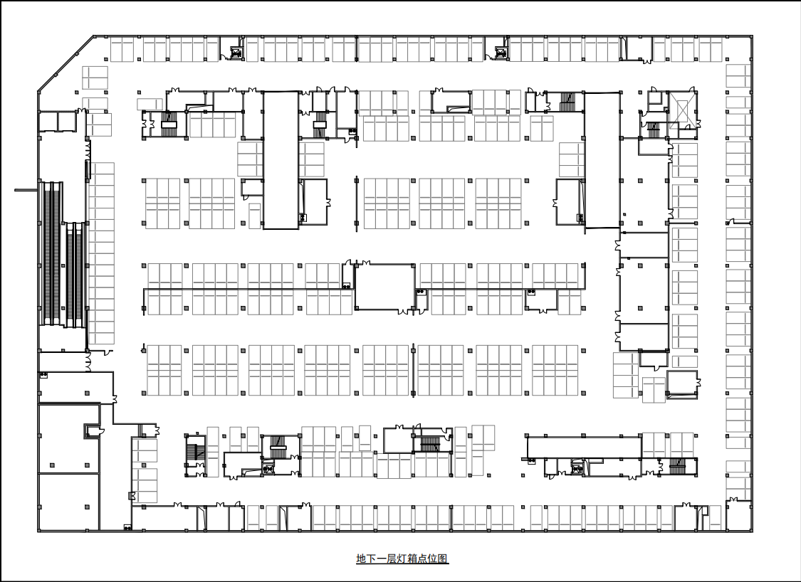
01
负一层平面图
BUSINESS
F1-06
负二层入口
F1-07
负二层出口
超市入口
坡道
坡道
F1-04
F1-05
负一层入口
负一层出口
F1-03
F1-01/02
F1-11
F1-10
F1-09
F1-08
超市出口
F1-12
F1-13

Slide 3
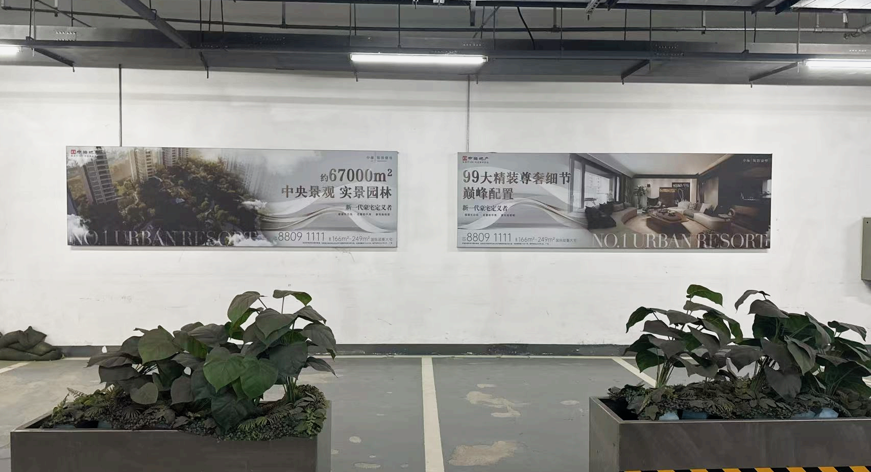
01
位置介绍
沈阳聚龙源广告
媒体编号 | 媒体位置 | 尺寸 | 面积 | 材质 | 刊例价格
F1-01/02 | 负一层入口左侧 | 1.2*4m | 4.8m²/块 | 软膜灯箱 | 20000/月/块

Slide 4
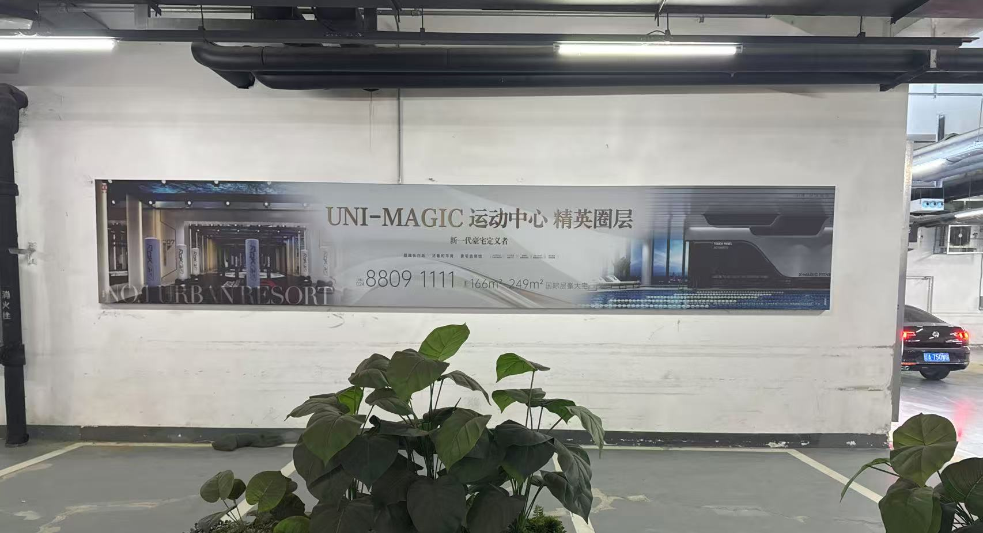
01
位置介绍
沈阳聚龙源广告
媒体编号 | 媒体位置 | 尺寸 | 面积 | 材质 | 刊例价格
F1-03 | 负一层入口左侧 | 1.2*7.2m | 8.64m² | 软膜灯箱 | 30000/月

Slide 5
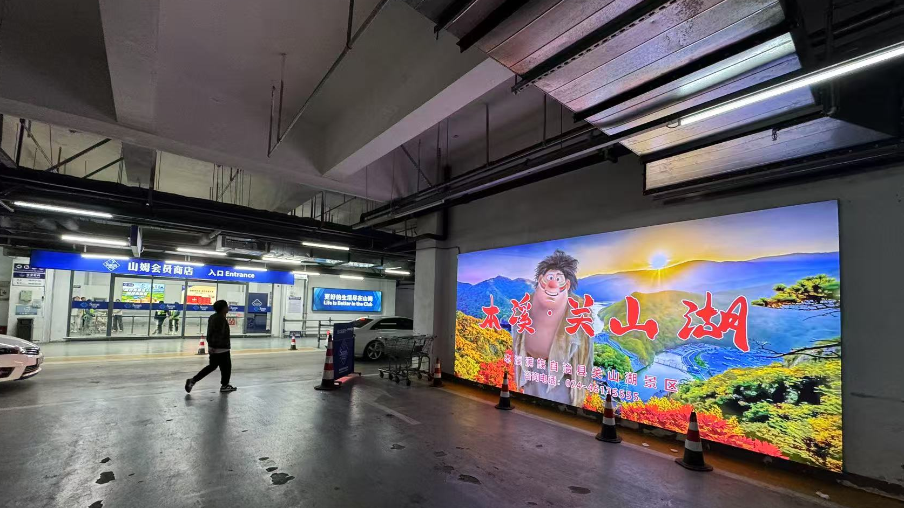
01
位置介绍
沈阳聚龙源广告
媒体编号 | 媒体位置 | 尺寸 | 面积 | 材质 | 刊例价格
F1-04 | 负一层超市入口 | 2.8*6m | 16.8m² | 软膜灯箱 | 35000/月

Slide 6
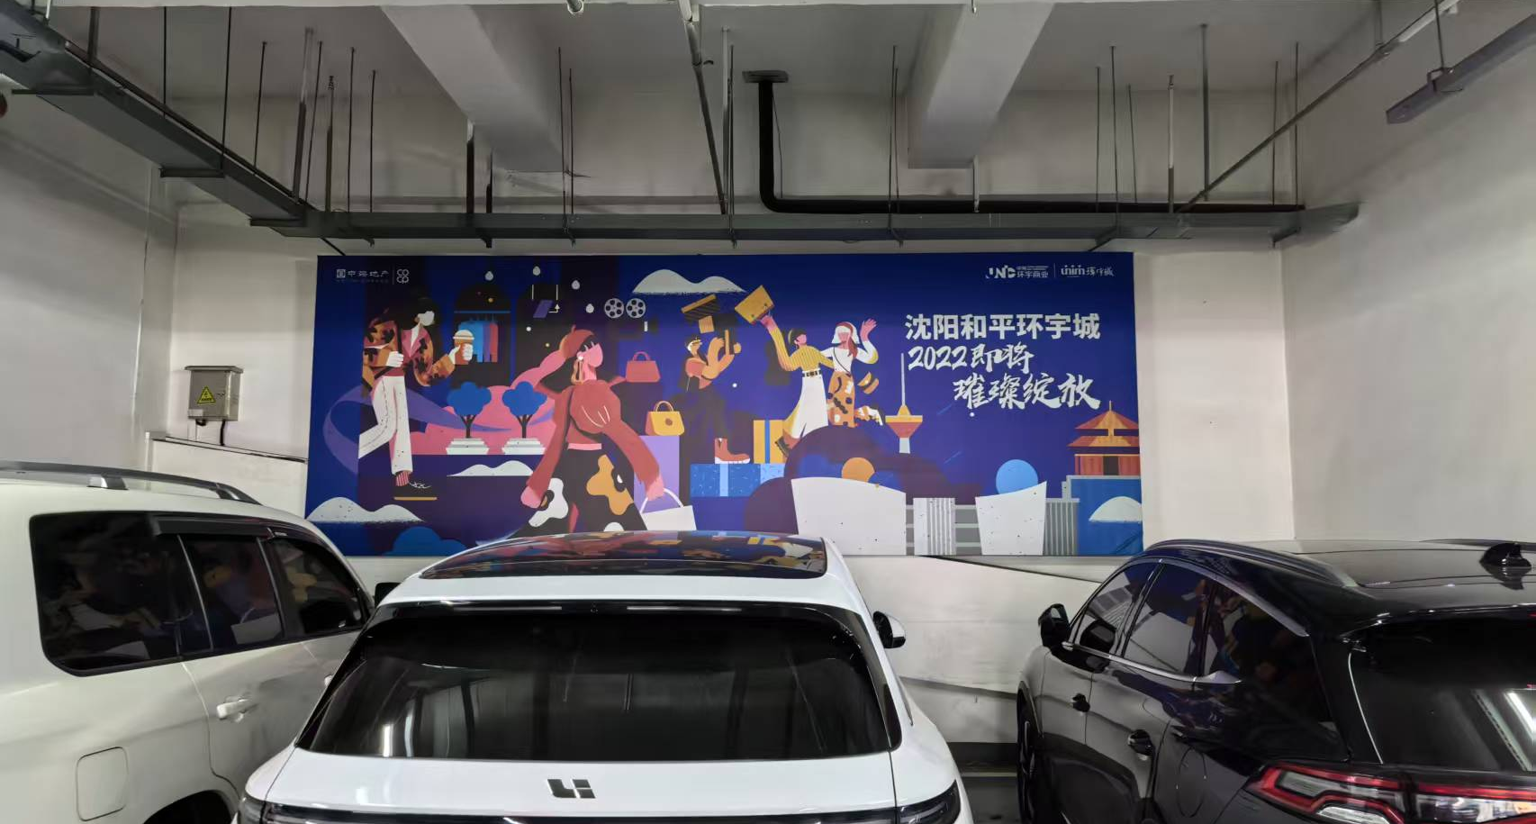
01
位置介绍
沈阳聚龙源广告
媒体编号 | 媒体位置 | 尺寸 | 面积 | 材质 | 刊例价格
F1-05 | 负一层超市入口对面 | 2.2*6m | 13.2m² | 软膜灯箱 | 30000/月

Slide 7
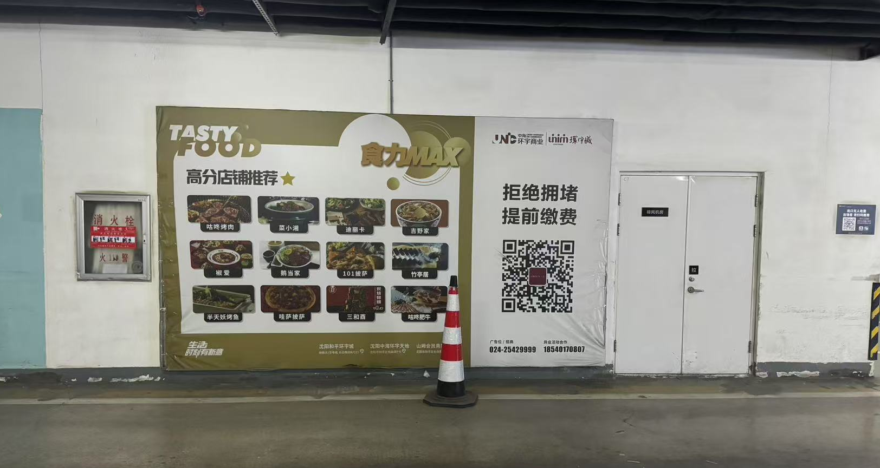
01
位置介绍
沈阳聚龙源广告
媒体编号 | 媒体位置 | 尺寸 | 面积 | 材质 | 刊例价格
F1-06 | 负一层北侧通道 | 2.4*4.2m | 10.08m² | 软膜灯箱 | 25000/月

Slide 8
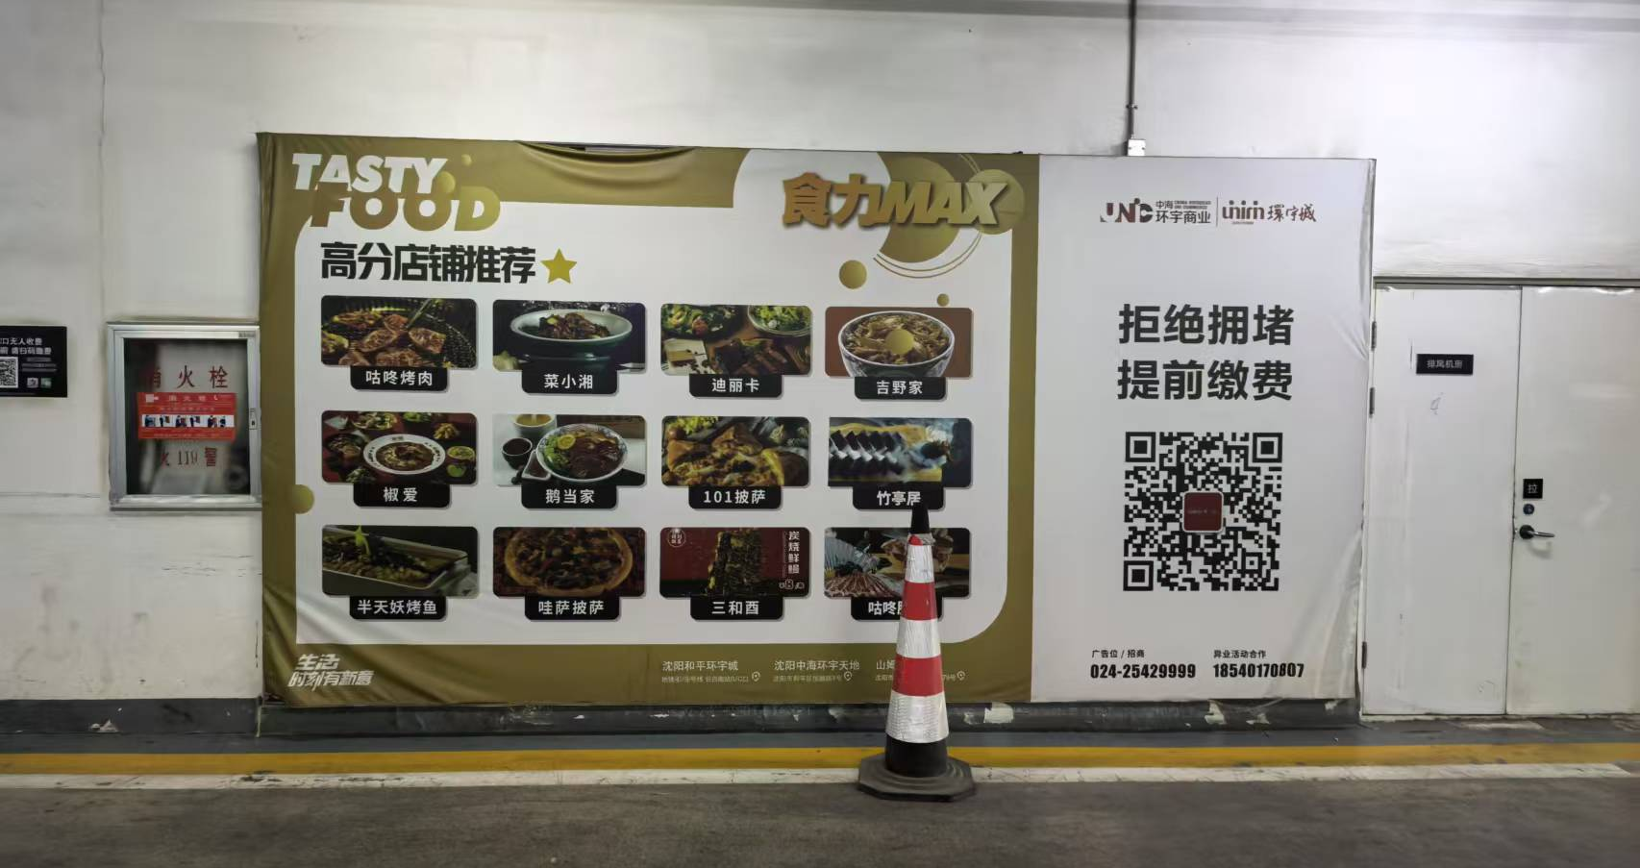
01
位置介绍
沈阳聚龙源广告
媒体编号 | 媒体位置 | 尺寸 | 面积 | 材质 | 刊例价格
F1-07 | 负一层北侧通道 | 2.4*4.8m | 11.52m² | 软膜灯箱 | 25000/月

Slide 9
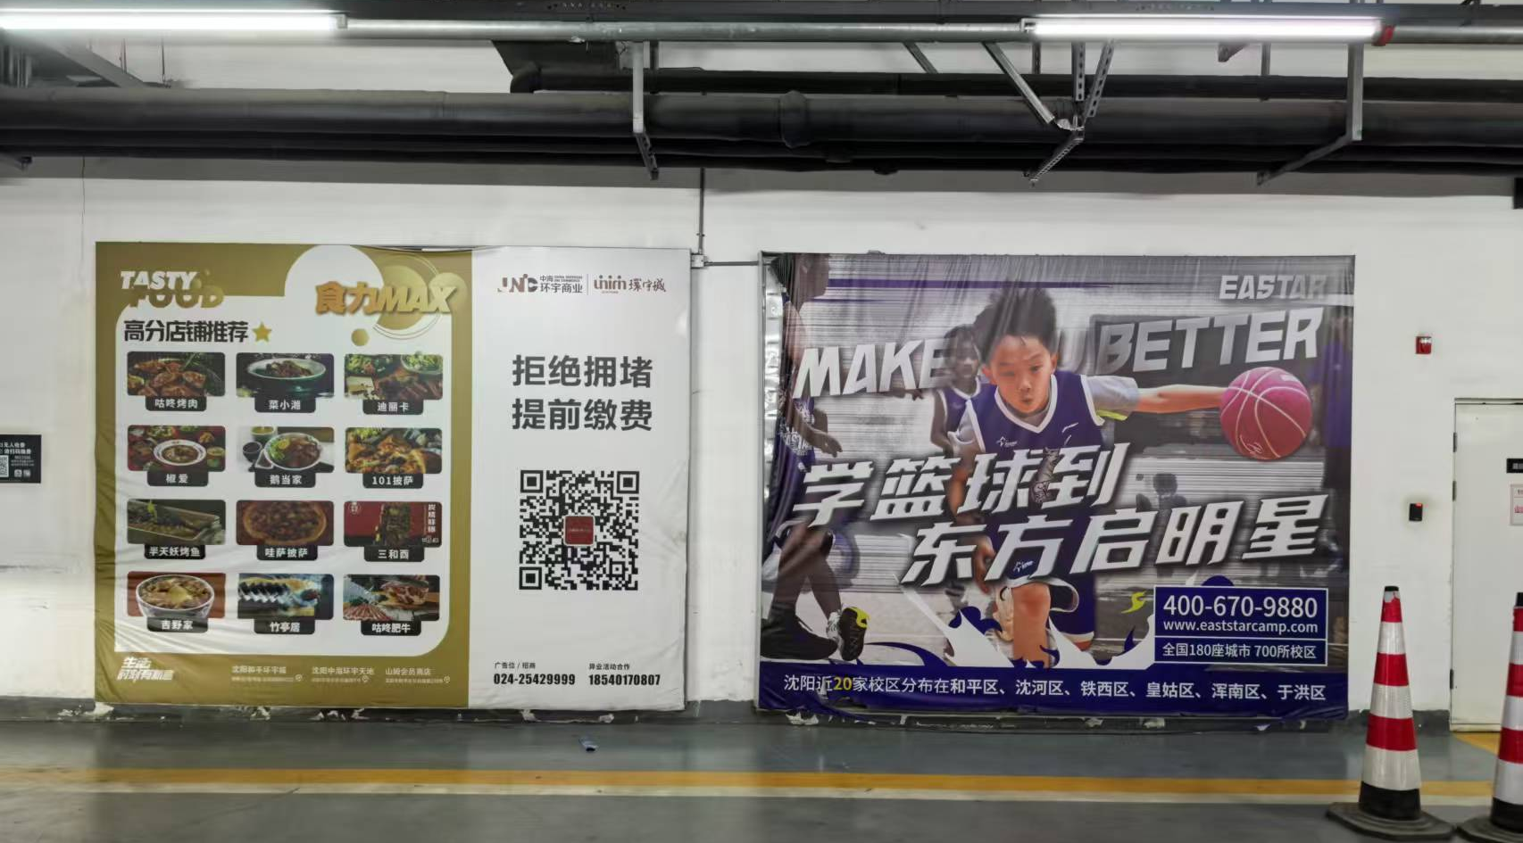
01
位置介绍
沈阳聚龙源广告
媒体编号 | 媒体位置 | 尺寸 | 面积 | 材质 | 刊例价格
F1-08 | 负一层通道 | 2.8*3.6m | 10.08m² | 软膜灯箱 | 25000/月

Slide 10
01
位置介绍
沈阳聚龙源广告
媒体编号 | 媒体位置 | 尺寸 | 面积 | 材质 | 刊例价格
F1-09 | 负一层通道 | 2.8*3.6m | 10.08m² | 软膜灯箱 | 25000/月

Slide 11
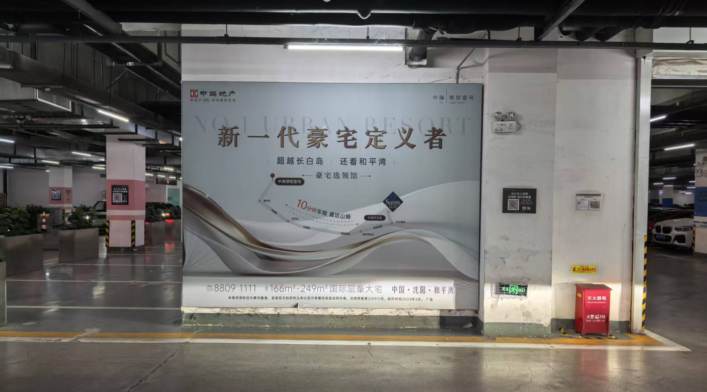
01
位置介绍
沈阳聚龙源广告
媒体编号 | 媒体位置 | 尺寸 | 面积 | 材质 | 刊例价格
F1-10 | 负一层超市出口 | 2.8*3.7m | 10.36m² | 软膜灯箱 | 25000/月

Slide 12
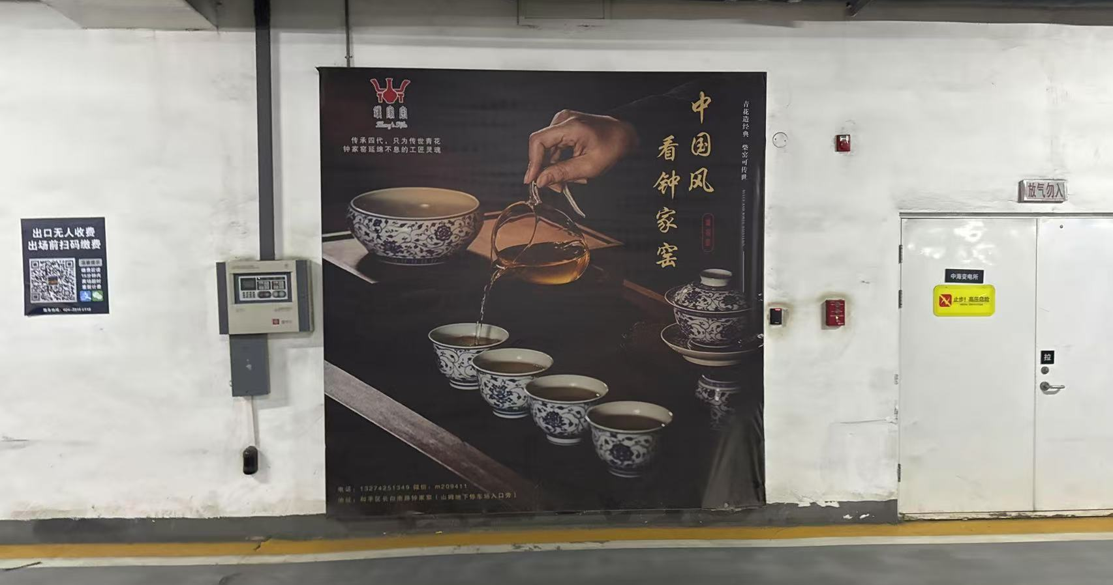
01
位置介绍
沈阳聚龙源广告
媒体编号 | 媒体位置 | 尺寸 | 面积 | 材质 | 刊例价格
F1-11 | 负一层车场出口 | 2.8*2.8m | 7.84m² | 软膜灯箱 | 25000/月

Slide 13
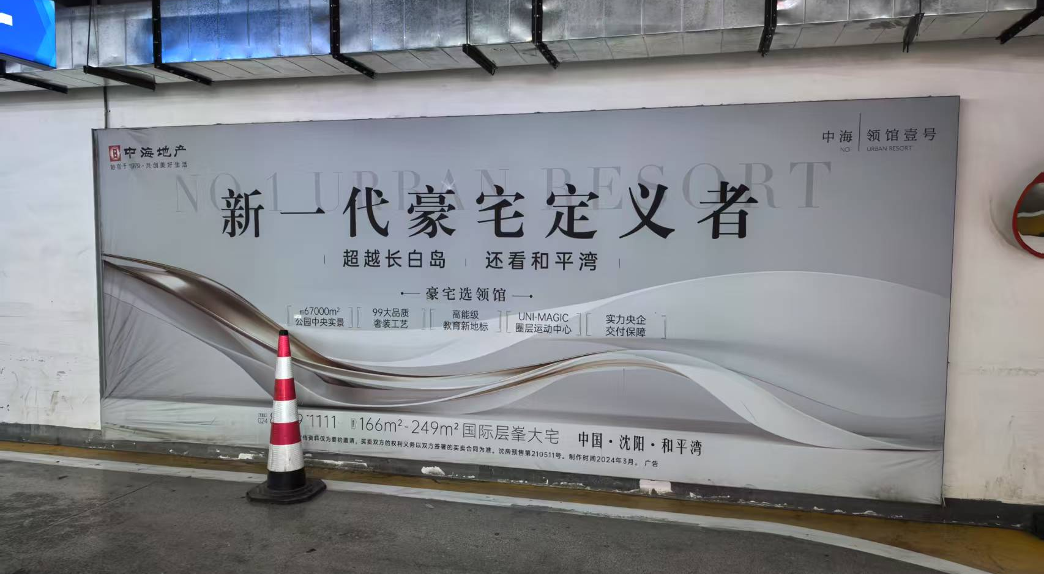
01
位置介绍
沈阳聚龙源广告
媒体编号 | 媒体位置 | 尺寸 | 面积 | 材质 | 刊例价格
F1-12 | 负一层超市出口 | 2.4*6m | 14.4m² | 软膜灯箱 | 30000/月

Slide 14
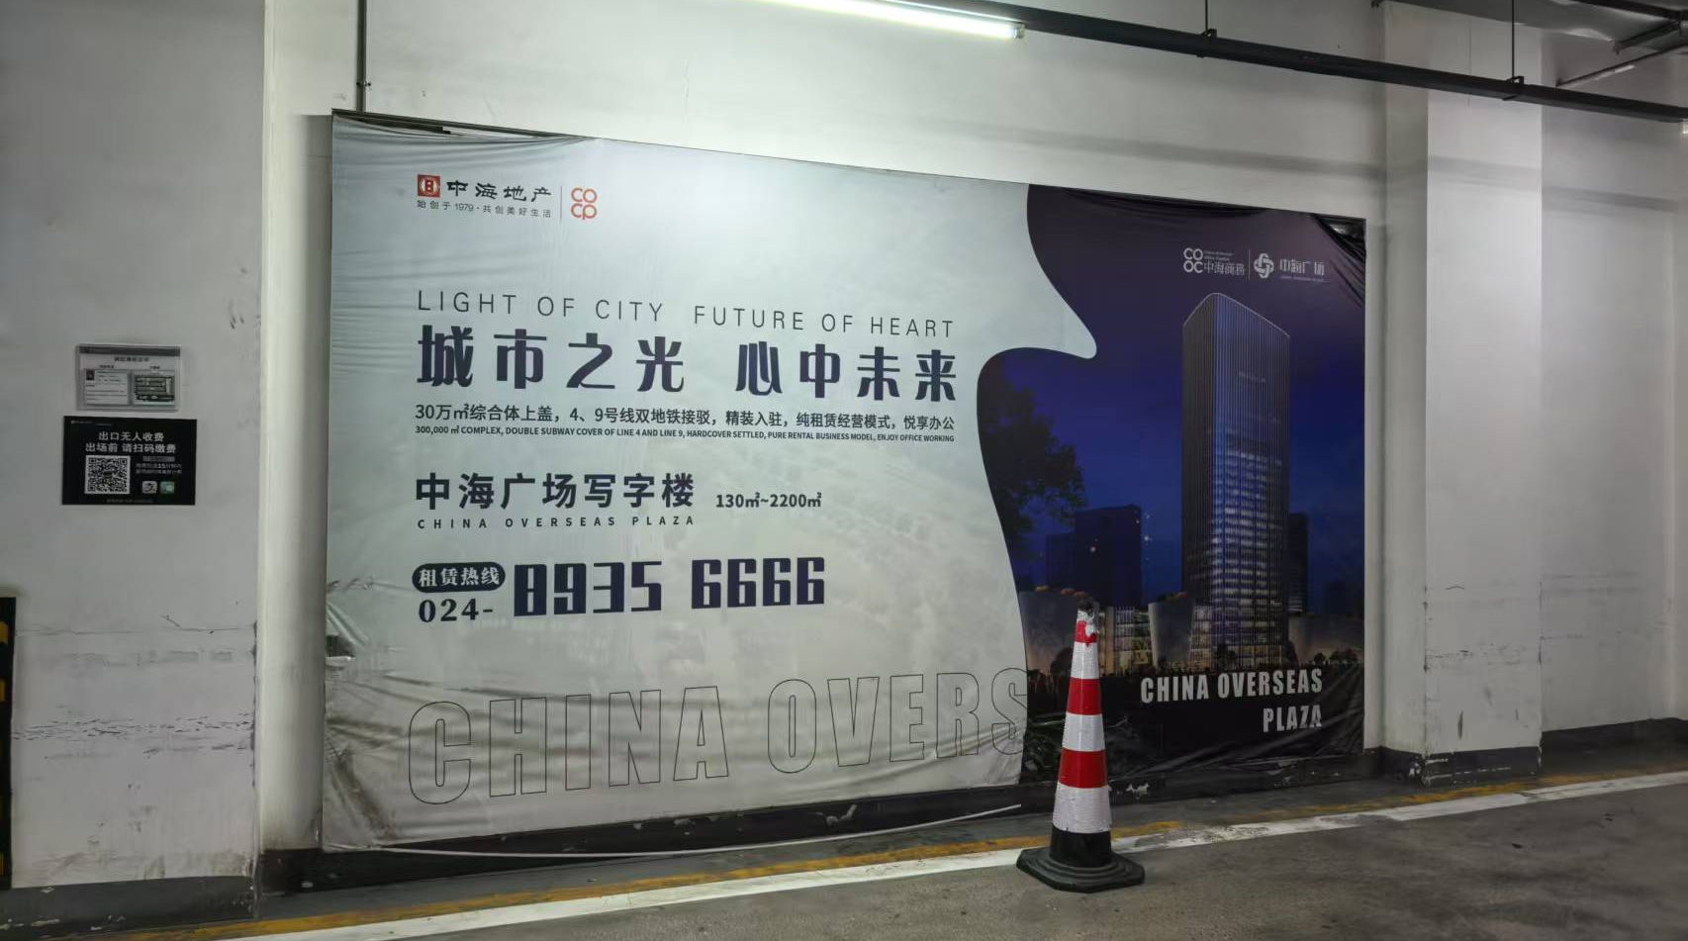
01
位置介绍
沈阳聚龙源广告
媒体编号 | 媒体位置 | 尺寸 | 面积 | 材质 | 刊例价格
F1-13 | 负一层超市出口对面 | 2.8*5m | 14m² | 软膜灯箱 | 25000/月

Slide 15
02
山姆负二层点位明细

Slide 16
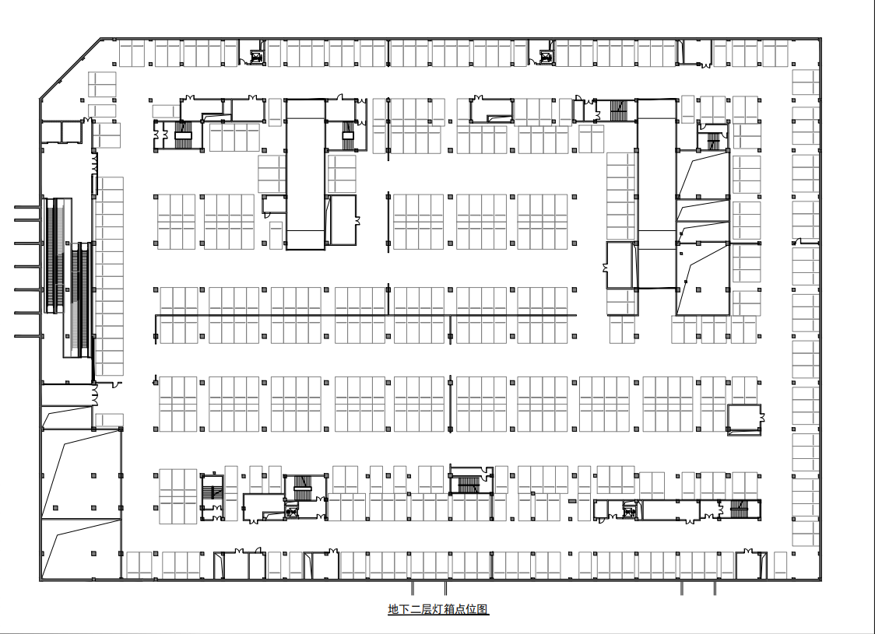
01
负二层平面图
BUSINESS
下地下三层入口
F2-01
地下三层出口
超市出口
坡道
坡道
地下一层出口
上地下一层入口
F2-02
F2-06
F2-07
超市入口
F2-03
F2-05
F2-04

Slide 17
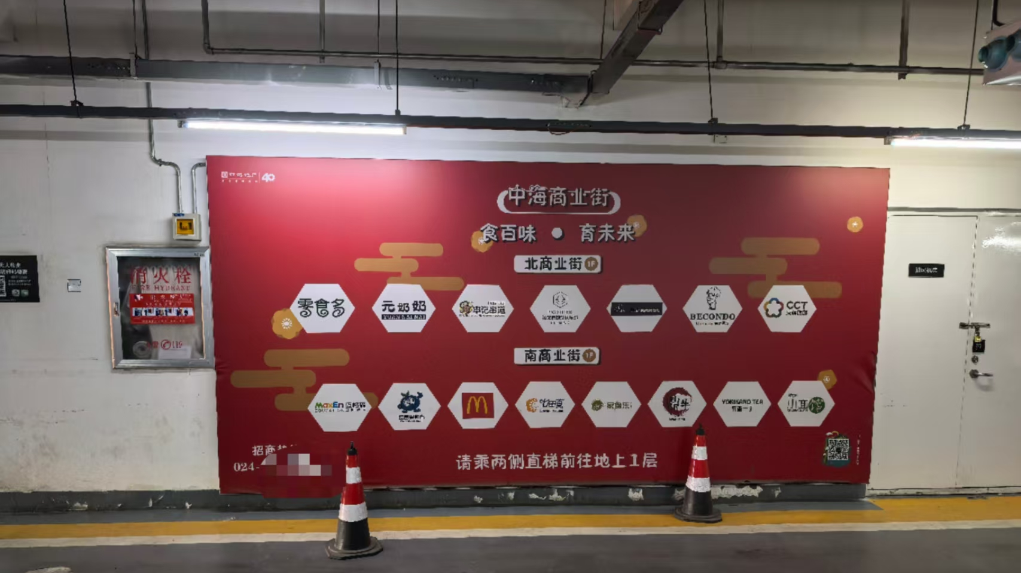
02
位置介绍
沈阳聚龙源广告
媒体编号 | 媒体位置 | 尺寸 | 面积 | 材质 | 刊例价格
F2-01 | 负二层北侧通道 | 2.5*4m | 10m² | 软膜灯箱 | 25000/月

Slide 18
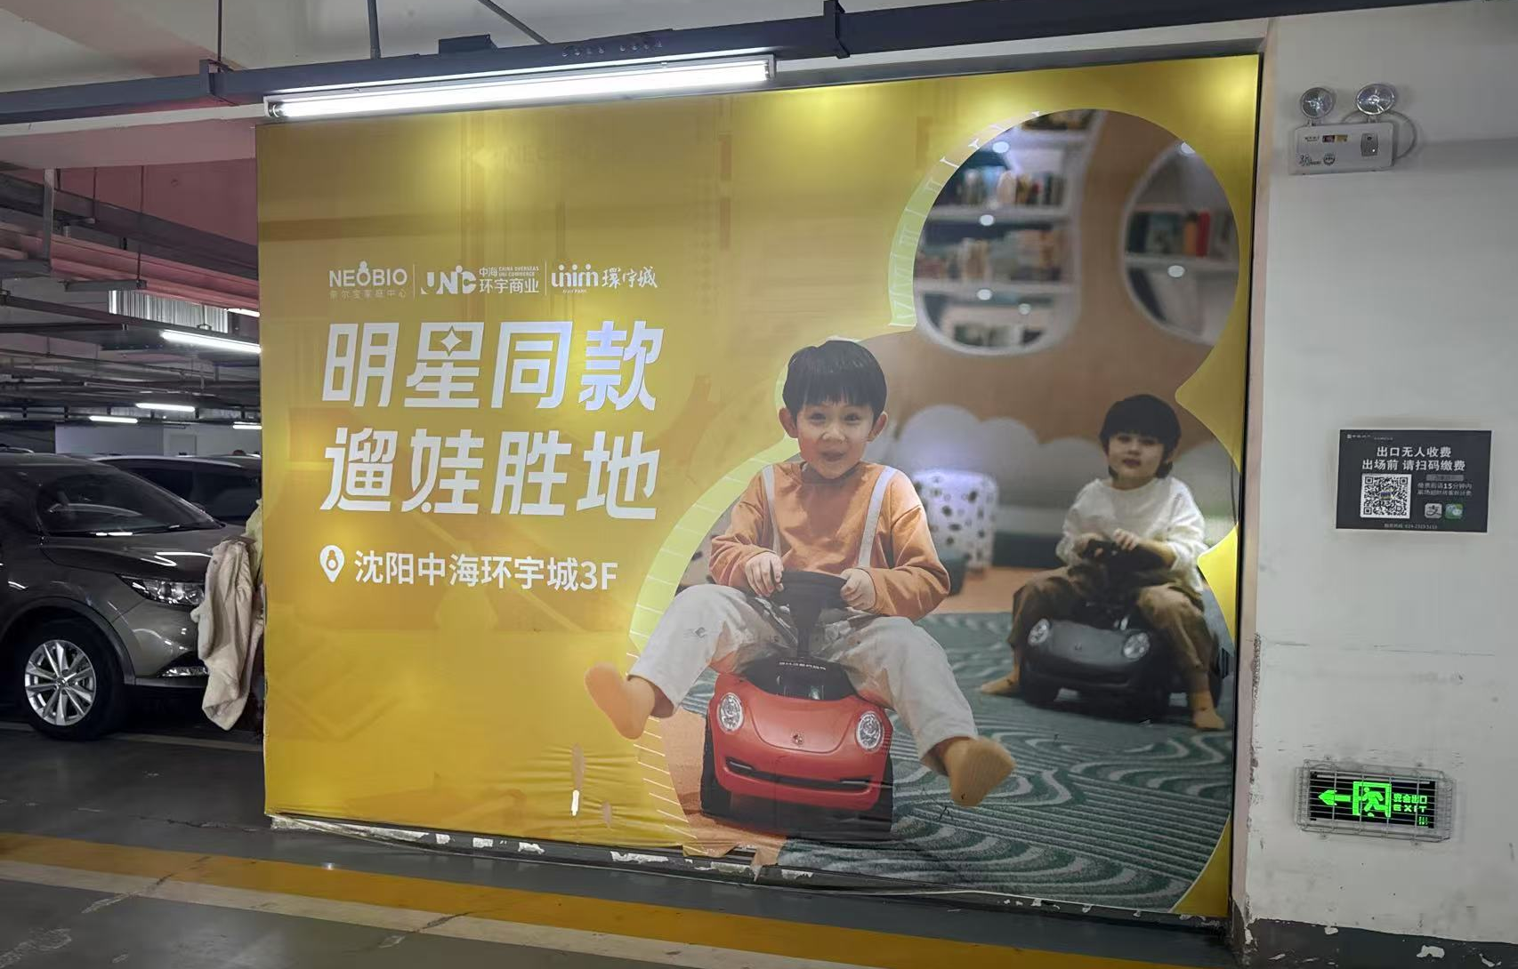
01
位置介绍
沈阳聚龙源广告
媒体编号 | 媒体位置 | 尺寸 | 面积 | 材质 | 刊例价格
F2-02 | 负二层超市出入口 | 2.8*3.7m | 10.36m² | 软膜灯箱 | 30000/月

Slide 19
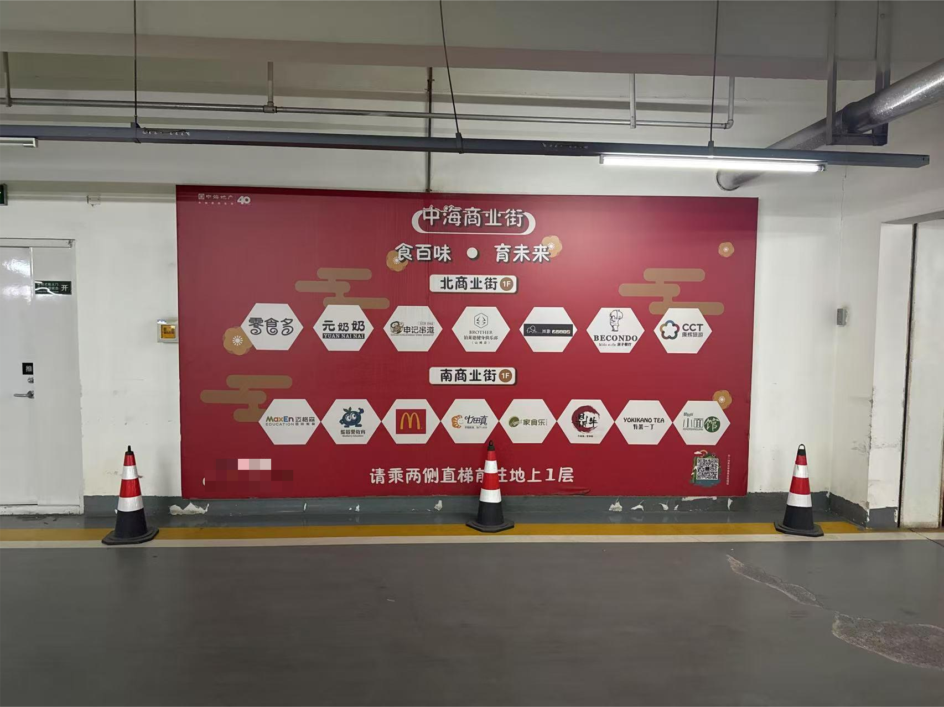
02
位置介绍
沈阳聚龙源广告
媒体编号 | 媒体位置 | 尺寸 | 面积 | 材质 | 刊例价格
F2-03 | 负二层通道 | 2.3*4.3m | 9.89m² | 软膜灯箱 | 25000/月

Slide 20
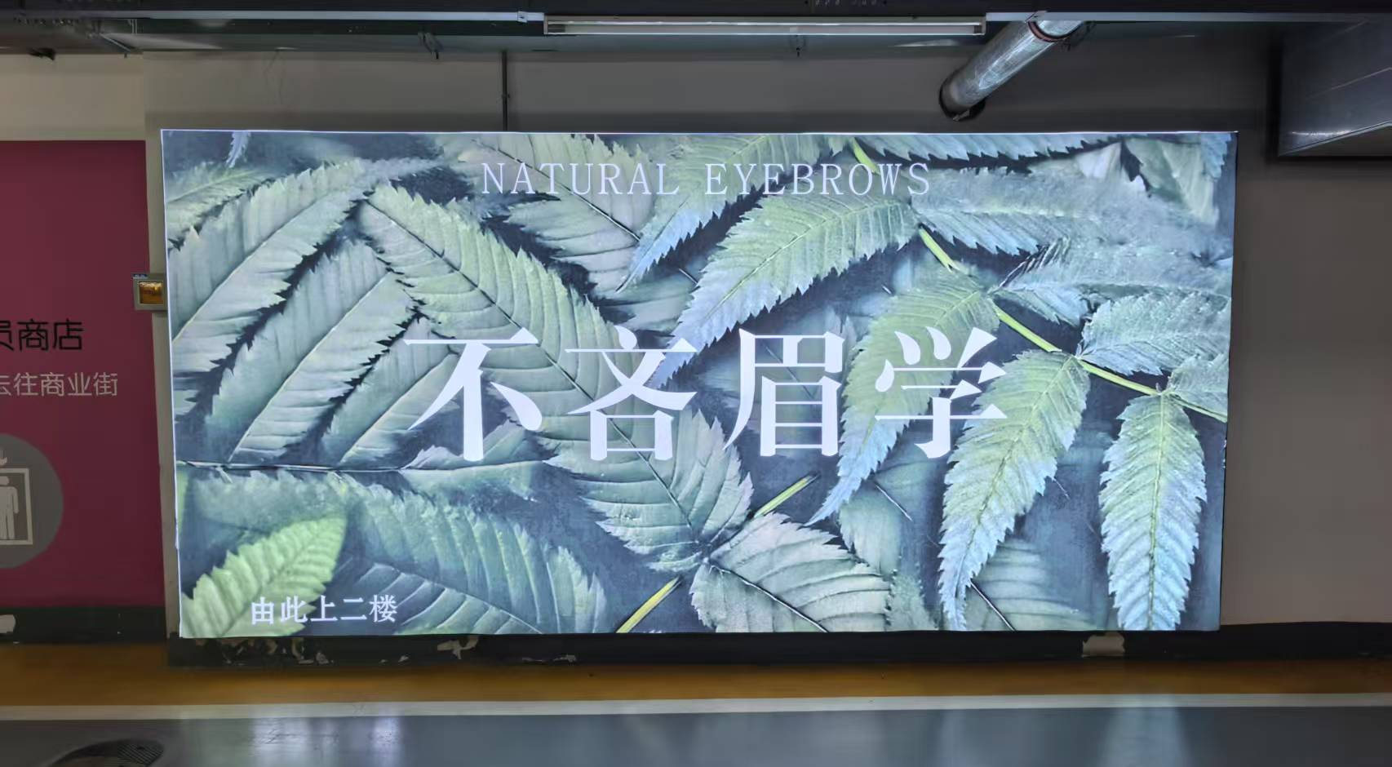
02
位置介绍
沈阳聚龙源广告
媒体编号 | 媒体位置 | 尺寸 | 面积 | 材质 | 刊例价格
F2-04 | 负二层南侧通道 | 2.3*4.8m | 11.04m² | 软膜灯箱 | 25000/月

Slide 21
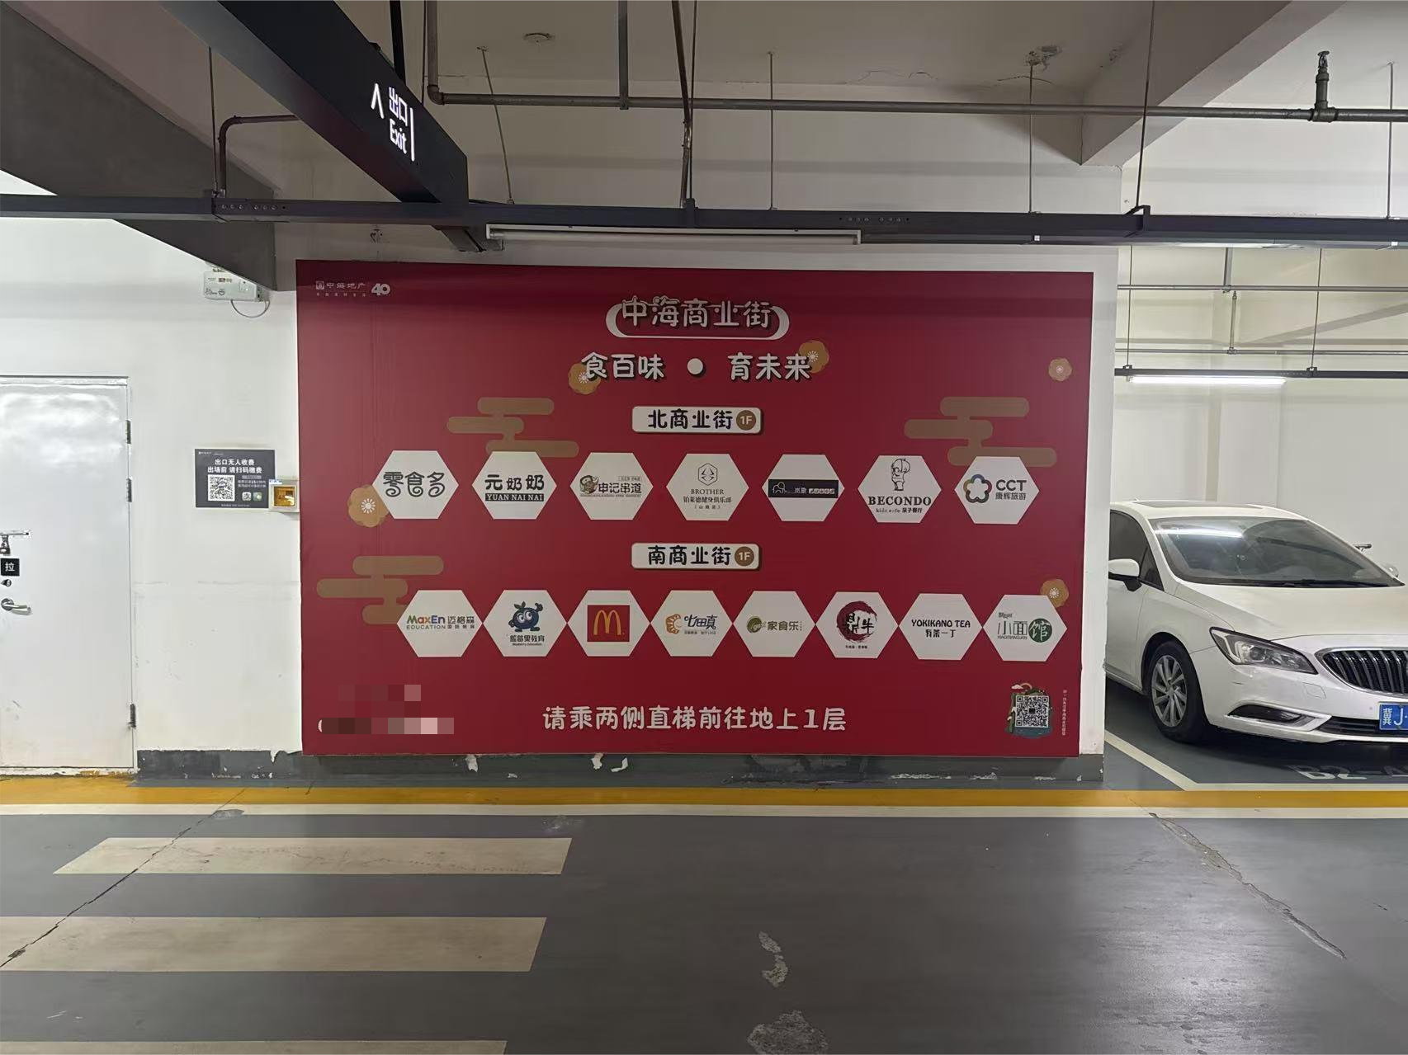
02
位置介绍
沈阳聚龙源广告
媒体编号 | 媒体位置 | 尺寸 | 面积 | 材质 | 刊例价格
F2-05 | 负二层南侧通道 | 2.5*4m | 10m² | 软膜灯箱 | 25000/月

Slide 22
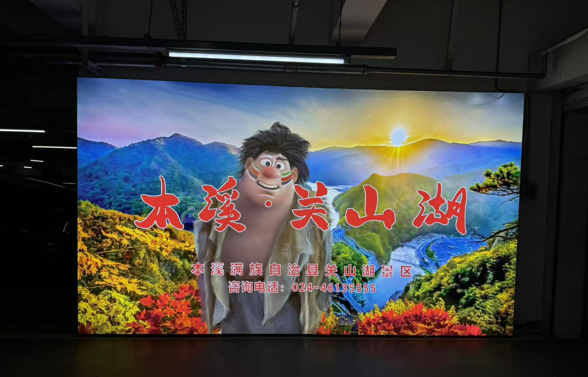
02
位置介绍
沈阳聚龙源广告
媒体编号 | 媒体位置 | 尺寸 | 面积 | 材质 | 刊例价格
F2-06 | 负二层出口左侧 | 2.5*4.4m | 11m² | 软膜灯箱 | 30000/月

Slide 23
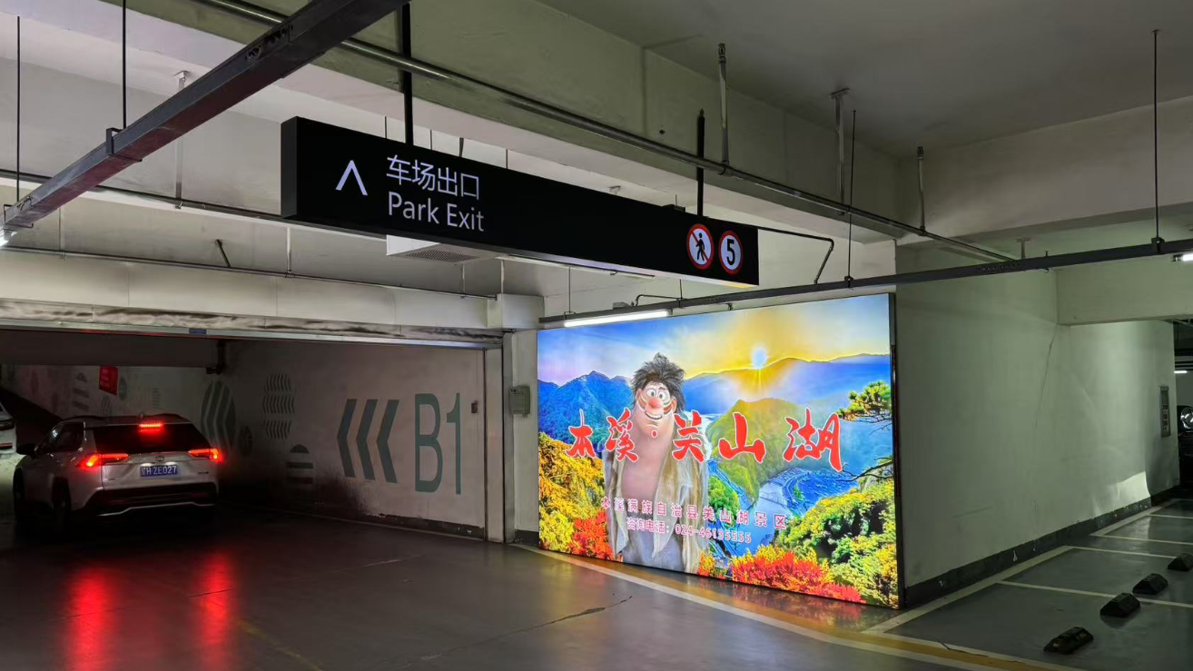
02
位置介绍
沈阳聚龙源广告
媒体编号 | 媒体位置 | 尺寸 | 面积 | 材质 | 刊例价格
F2-07 | 负二层出口右侧 | 2.5*4.2m | 10.5m² | 软膜灯箱 | 30000/月

Slide 24
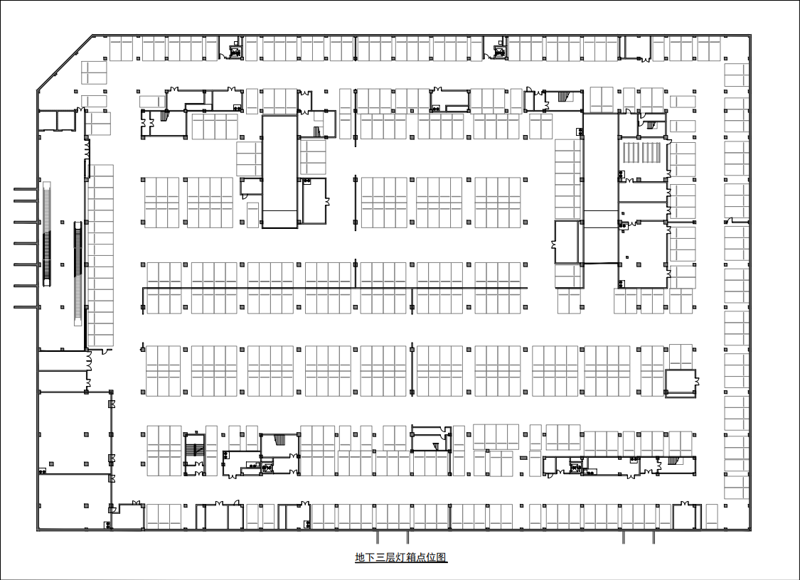
01
负三层平面图
BUSINESS
超市入口
坡道
坡道
上地下二层车行入口
地下二层车行出口
F3-01
F3-02
F3-03
超市出口

Slide 25
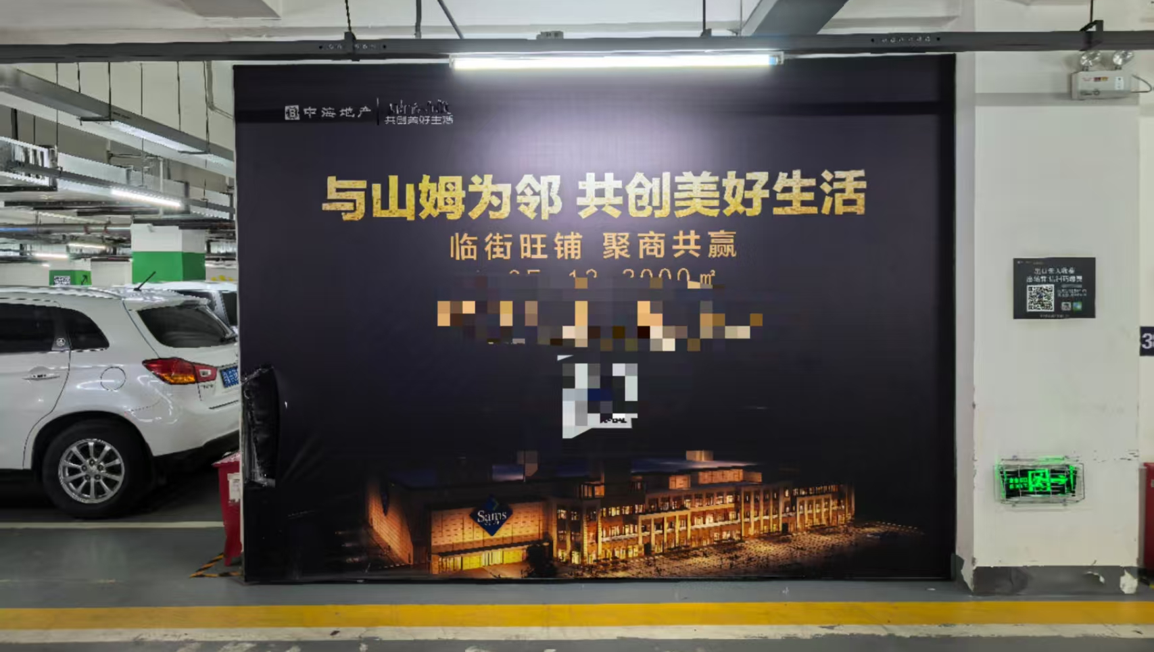
02
位置介绍
沈阳聚龙源广告
媒体编号 | 媒体位置 | 尺寸 | 面积 | 材质 | 刊例价格
F3-01 | 负三层超市出口 | 2.7*3.7m | 9.99m² | 软膜灯箱 | 25000/月

Slide 26
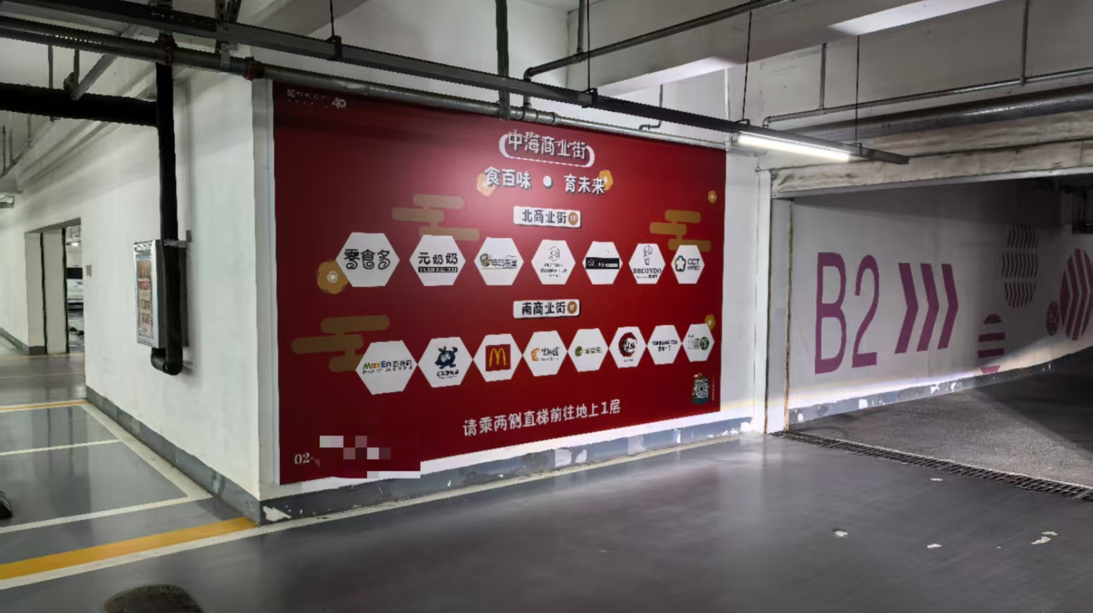
02
位置介绍
沈阳聚龙源广告
媒体编号 | 媒体位置 | 尺寸 | 面积 | 材质 | 刊例价格
F3-02 | 负三层出口右侧 | 2.5*4.2m | 10.5m² | 软膜灯箱 | 25000/月

Slide 27
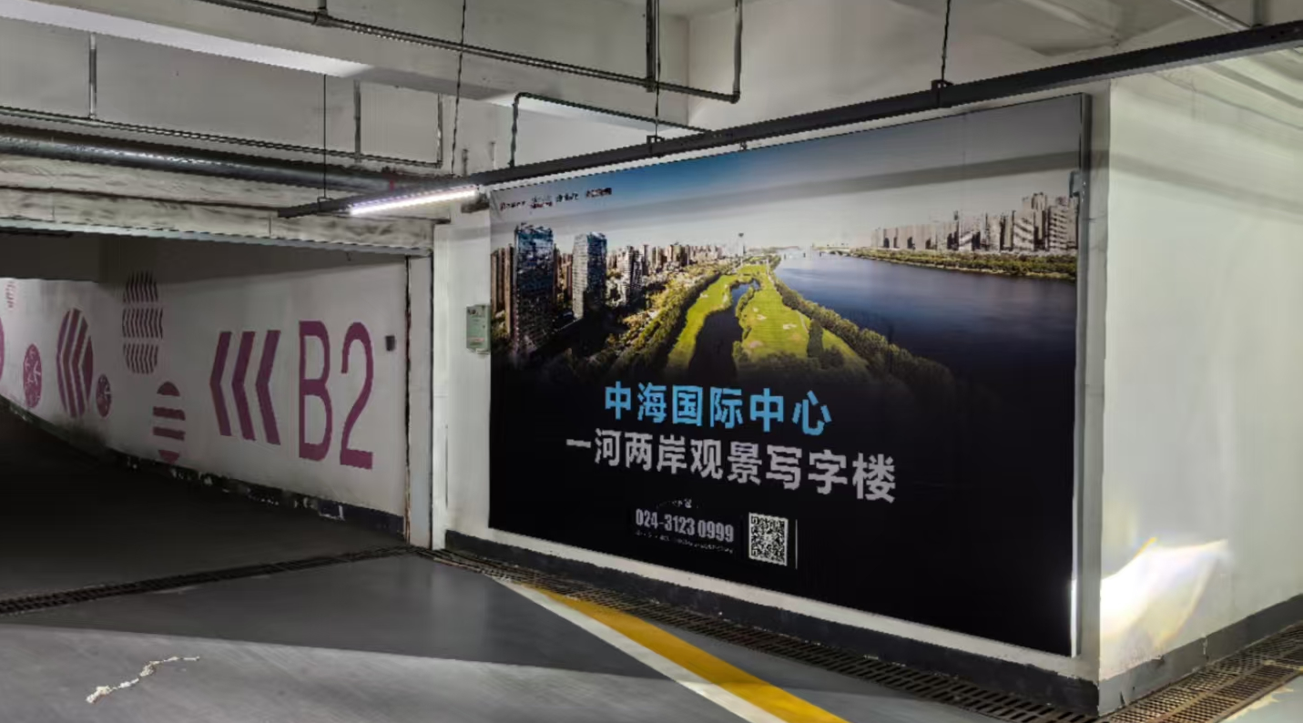
02
位置介绍
沈阳聚龙源广告
媒体编号 | 媒体位置 | 尺寸 | 面积 | 材质 | 刊例价格
F3-03 | 负三层出口左侧 | 2.5*4.2m | 10.5m² | 软膜灯箱 | 25000/月

